Slide 1
Waystage 1.2. verkort (80u)
Online!
WELKOM!

Slide 2
Deel 2: Mag het wat meer zijn? Zo Gezegd mondeling, p. 23-44
Vragen & zeggen wat je wil kopen
Iemand uitnodigen
Informatie vragen en geven i.v.m. boodschappen doen
Reclameboodschappen begrijpen
Informatie over het weer begrijpen & geven

Slide 3
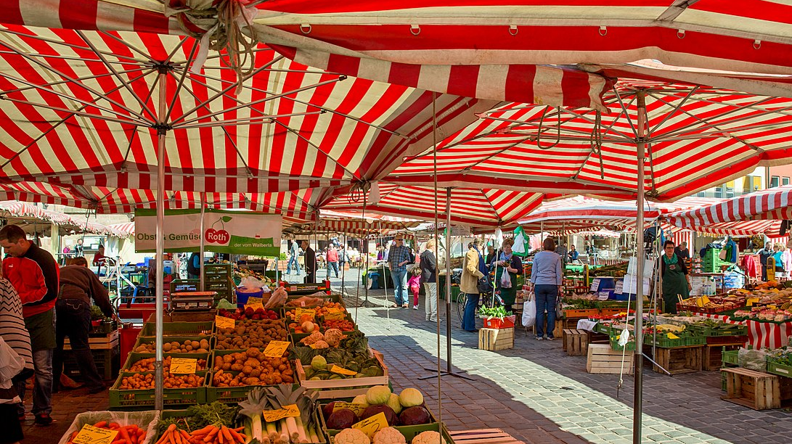
Naar de markt
Wie gaat er graag naar de markt? Waarom?
Wie gaat er niet graag naar de markt? Waarom niet?
Wat koop je meestal op de markt? Wat koop je nooit op de markt? Waarom (niet)?
Wanneer is er markt in jouw buurt?

Slide 4
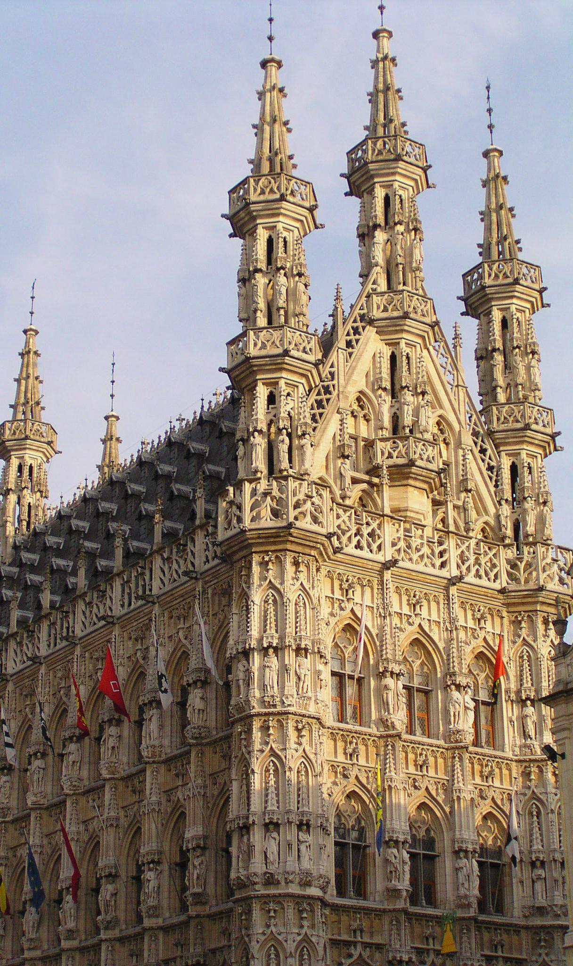
De markten in Leuven
Ik wil tomaten, appelen en bananen kopen. Waar & wanneer kan ik naar de markt in Leuven?
Ik wil bloemen kopen voor mijn moeder. Waar & wanneer ga ik naar de markt in Leuven?
Ik ben op zoek naar een antieke kast. Waar & wanneer ga ik naar de markt in Leuven?
Gebruik de officiële informatie (internet).
Notes:
https://www.visitleuven.be/markten

Slide 5
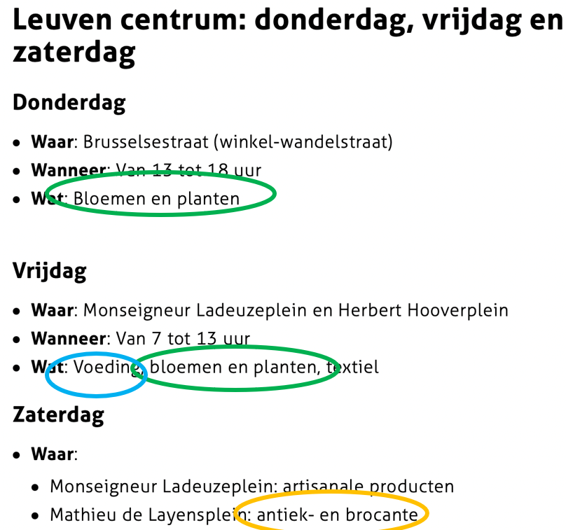

Slide 6
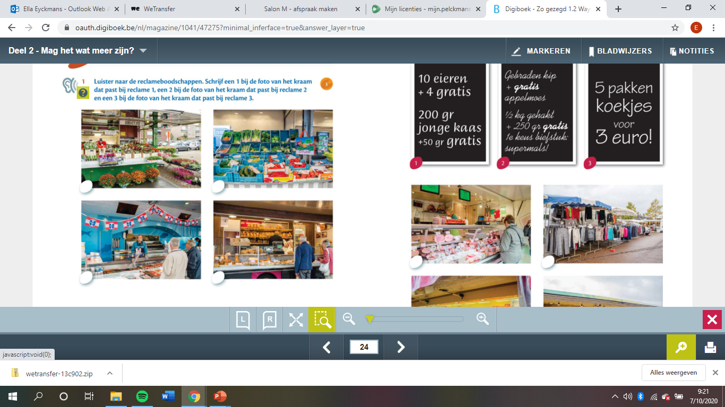

Welke reclame hoort bij welk kraam?
Zo Gezegd mondeling p. 24, oefening 1
3
2
1

Slide 7
Zo Gezegd mondeling p. 26-28
Woordenschat
Wat heb je al gegeten?
Ik heb al … gegeten.
Vind je het lekker?
Ja, ik …
Nee, ik …
Wat heb je nog nooit gegeten?
Ik heb nog nooit … gegeten.
Waarom niet?
Omdat …

Slide 8
Zo Gezegd mondeling p. 30-32, oefening 5
Wie is de volgende?
Dialoog 1
b aan het viskraam
Dialoog 2
c aan het groente- en fruitkraam
Dialoog 3
c aan het vleeskraam
Dialoog 4
a aan het zuivelkraam

Slide 9
Zo Gezegd mondeling p. 30-32, oefening 5
Wie is de volgende?
Dialoog 1
5 Wat koopt de klant?
b 1 kg kabeljauw
6 Hoeveel moet de klant betalen?
Dialoog 2
7 Wat koopt de klant?
a 1 kg witloof + f 0,5 kg spruiten
8 Hoeveel moet de klant betalen?
18,90 euro
4,50 euro

Slide 10
Zo Gezegd mondeling p. 30-32, oefening 5
Wie is de volgende?
Dialoog 3
9 Wat koopt de klant?
c 4 lamskoteletten + e 100 gr hesp
10 Hoeveel moet de klant betalen?
Dialoog 4
11 Wat koopt de klant?
b 1 pot yoghurt + d 200 gr geitenkaas
12 Hoeveel moet de klant betalen?
11,40 euro
5,35 euro

Slide 11
Zo Gezegd mondeling p. 33
Wie is de volgende?
Vraag verkoper
1 Wie is de volgende?
2 Kan ik u helpen?
3 Is dat alles?
4 Nog iets anders?
5 Mag het iets meer zijn?
Reactie klant
b Dat ben ik!
f Ik had graag ...
c, e Nee, ik had graag nog ...
Ja, dat is alles.
d, g Nee, dat is alles.
Nee, dat zal het zijn.
a, h Ja, dat is goed!
Nee, zo is het goed.

Slide 12
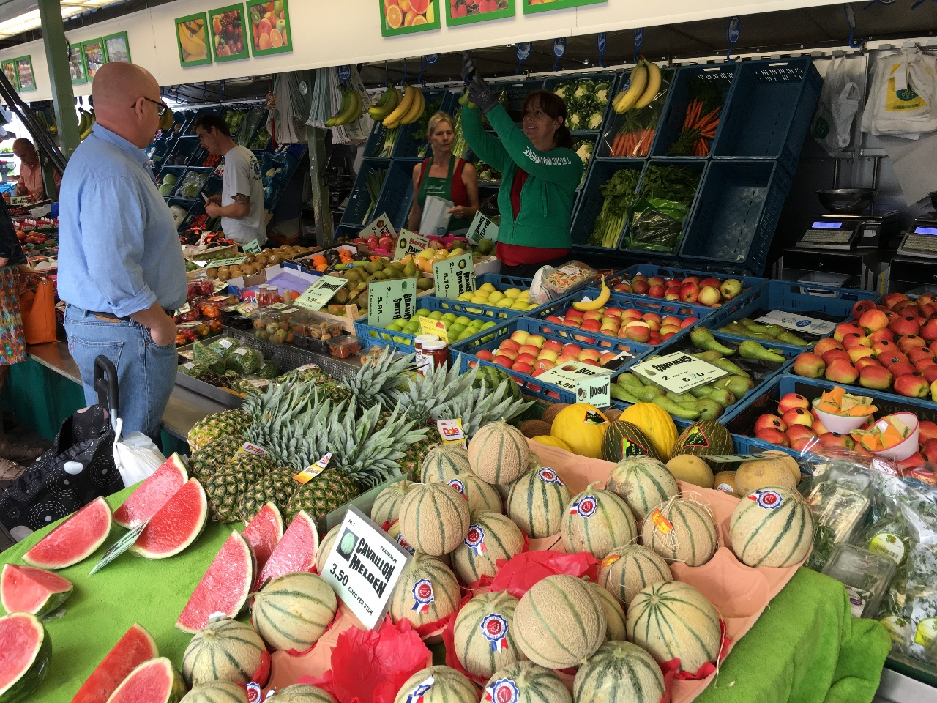
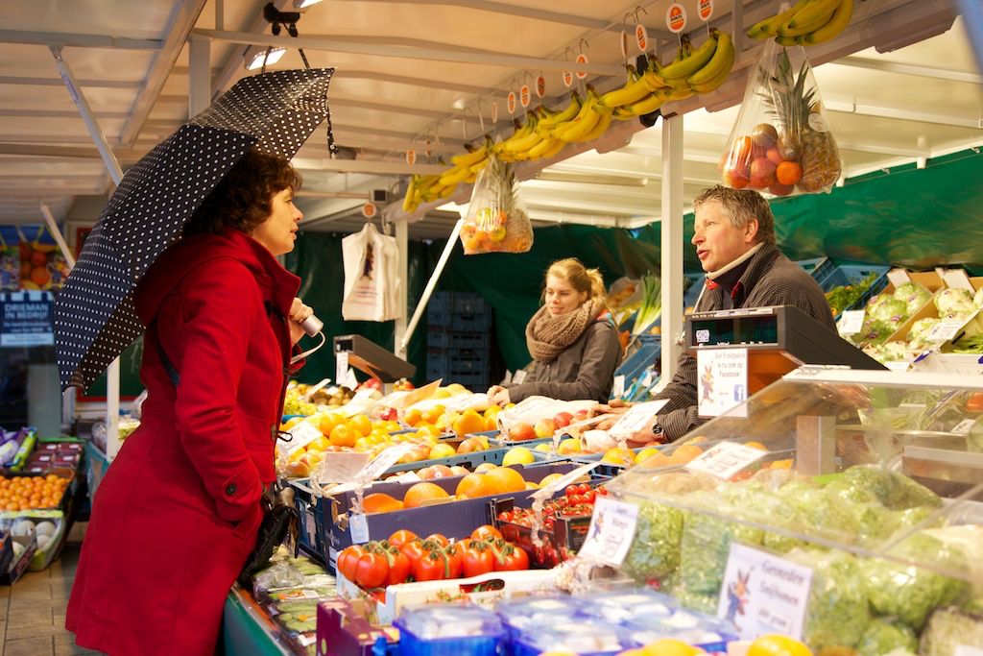
[VOLGENDE KLANT?]
[VOLGENDE KLANT]
[KOPEN?]
[KOPEN]
[ALLES?]
[-]
[MEER?]
[+]
[NOG KOPEN?]
[-] [PRIJS?]
[PRIJS]
[BETALEN]
[REACTIE BETALEN]
Wie is de volgende?
Dat ben ik!
Kan ik u helpen?
Ik had graag een meloen, alstublieft.
Zo. Dat zal het zijn?
Nee, ik had graag nog een halve kilo kersen.
Mag het iets meer zijn?
Ja, dat is goed.
Nog iets anders?
Nee, dat is alles. Hoeveel moet ik u?
Dat is dan € 5,60.
Alstublieft.
Bedankt. En tot ziens!

Slide 13
[VOLGENDE KLANT?]
[VOLGENDE KLANT]
[KOPEN?]
[KOPEN]
[ALLES?]
[-]
[MEER?]
[+]
[NOG KOPEN?]
[-] [PRIJS?]
[PRIJS]
[BETALEN]
[REACTIE BETALEN]
____ is de _________?
____ ben ___!
____ ik u _______?
___ had ______ een meloen, ____________.
Zo. ____ zal het _____?
Nee, ___ had ______ nog een halve kilo _______.
____ het iets _____ zijn?
Ja, ____ is _____.
____ iets _______?
Nee, ____ is _____. ________ moet ik ___?
____ is ____ € 5,60.
Alstublieft.
________. En tot ______!

Slide 14
[VOLGENDE KLANT?]
[VOLGENDE KLANT]
[KOPEN?]
[KOPEN]
[ALLES?]
[-]
[MEER?]
[+]
[NOG KOPEN?]
[-] [PRIJS?]
[PRIJS]
[BETALEN]
[REACTIE BETALEN]
____ ___ ___ _________?
____ ____ ___!
____ ___ __ _______?
___ ____ ______ een meloen, ____________.
Zo. ____ ____ ____ _____?
Nee, __ ___ _____ ____ een halve kilo _______.
____ ____ ____ meer _____?
Ja, ____ ___ _____.
____ _____ _______?
Nee, ____ ___ _____. ________ _____ ___ ___?
____ ___ ____ € 5,60.
____________.
________. En ____ ______!

Slide 15
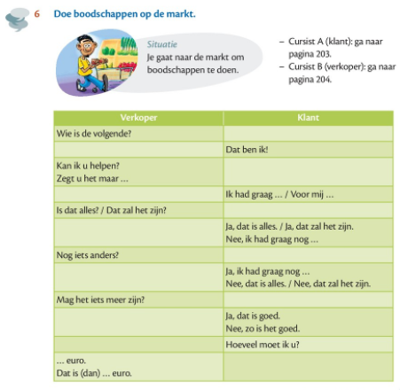
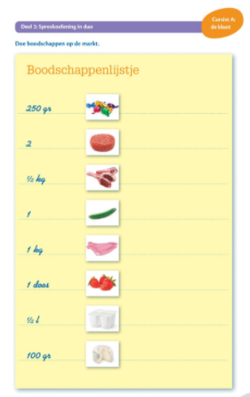
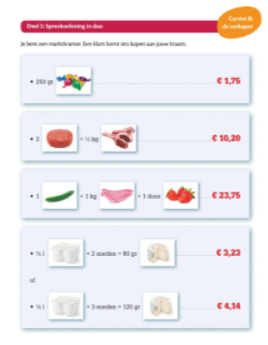
Zo Gezegd mondeling p. 33, p. 203 + 204
Het bloemenkraam
Het groente- en fruitkraam
Het viskraam
Het broodkraam
Het vleeskraam
Het kledingkraam
Het snoepkraam
Het zuivelkraam

Slide 16
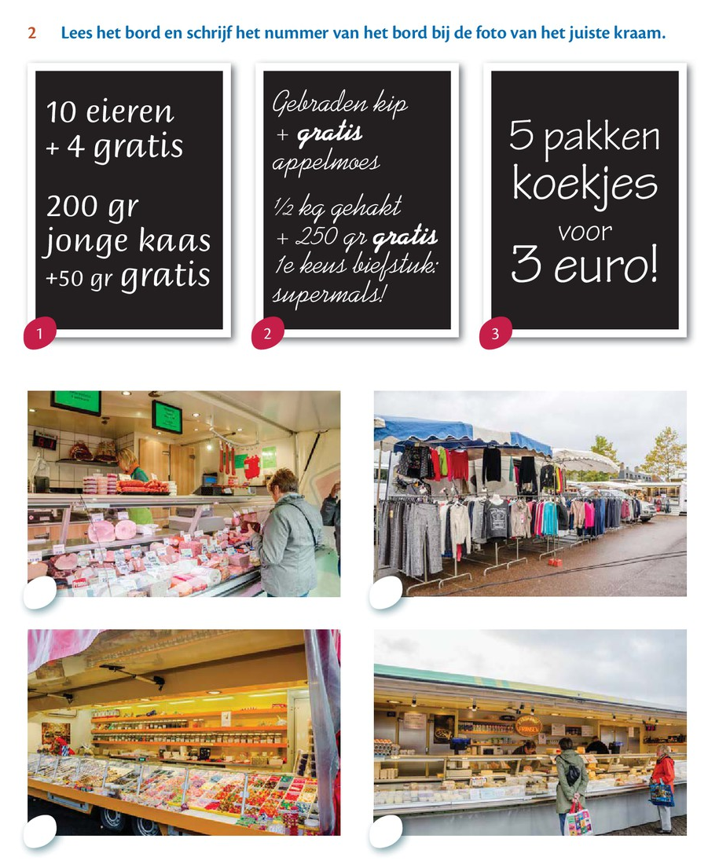
Borden lezen
Zo Gezegd mondeling p. 25, oefening 2
2
3
1

Slide 17

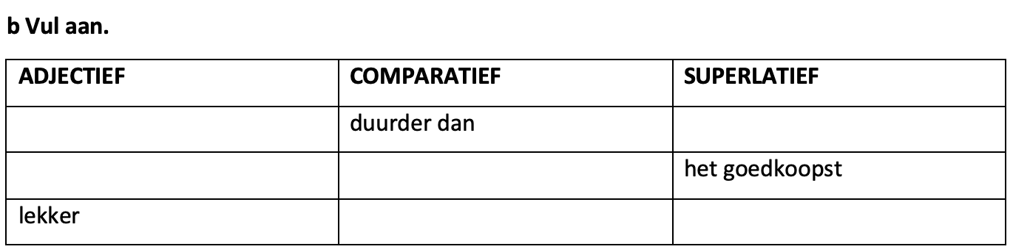
Vergelijken op de markt
Syllabus mondeling p. 22, oefening B
duur
het duurst
goedkoop
goedkoper dan
lekkerder dan
het lekkerst

Slide 18
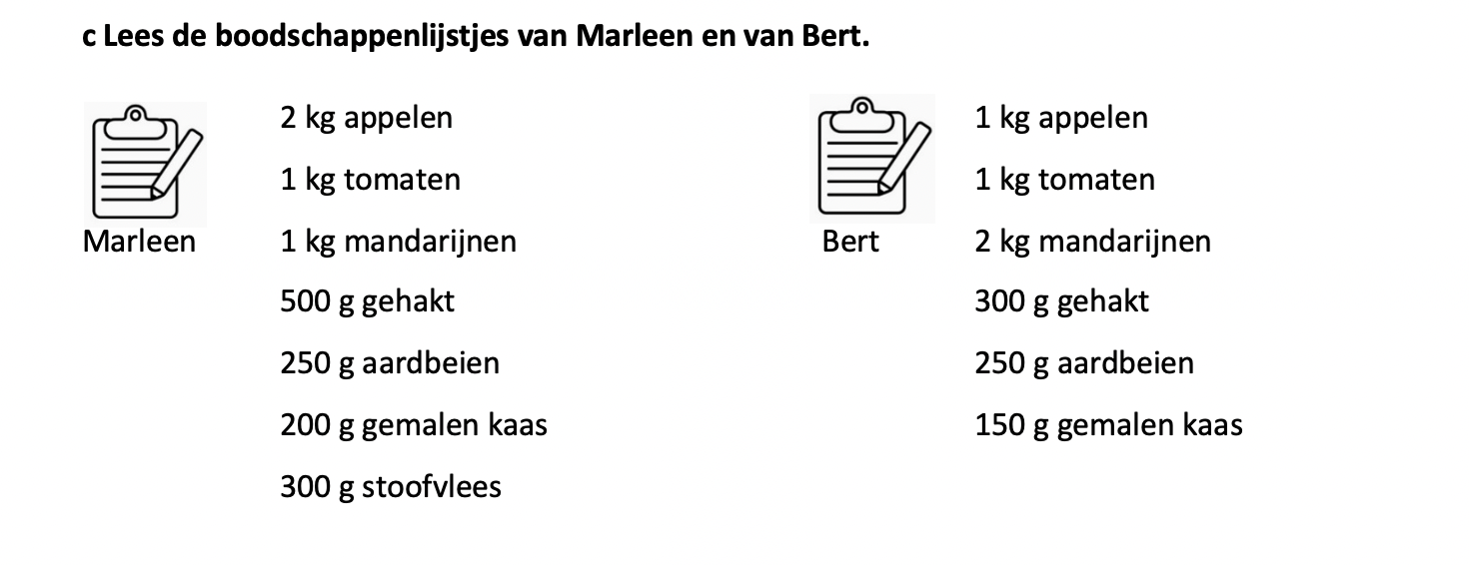
Boodschappenlijstjes vergelijken
Syllabus mondeling p. 23, oefening c

Slide 19
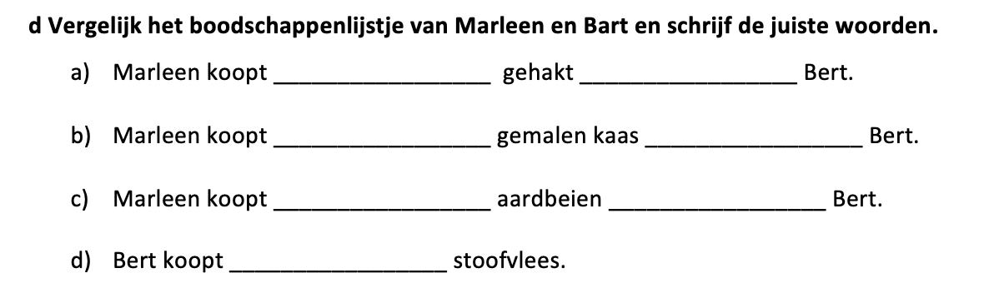
Boodschappenlijstjes vergelijken
Syllabus mondeling p. 23, oefening d

Slide 20
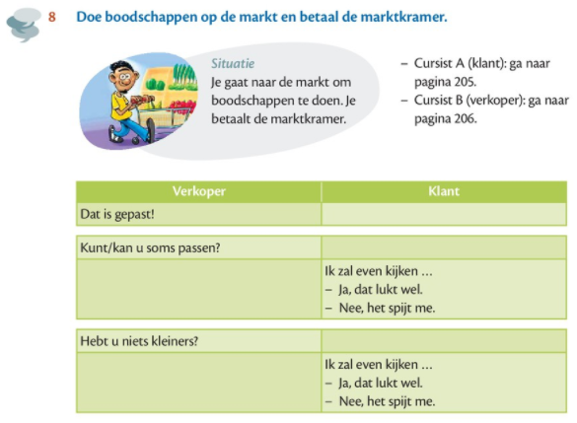
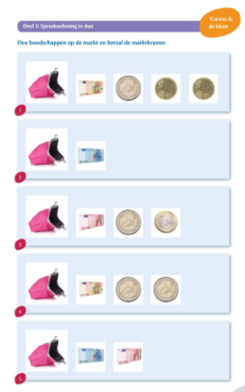
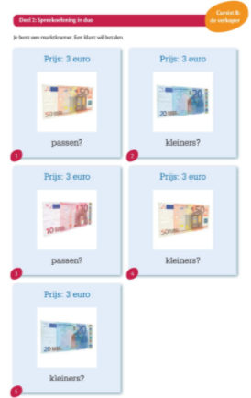
Zo Gezegd mondeling p. 35, p. 205 + 206
Het bloemenkraam
Het groente- en fruitkraam
Het viskraam
Het broodkraam
Het vleeskraam
Het kledingkraam
Het snoepkraam
Het zuivelkraam

Slide 21
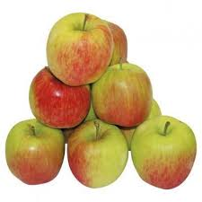
Zo Gezegd mondeling p. 35, p. 205 + 206
1 kilogram
Verkoper [begroeten + helpen?]:
Klant [product?]:
Verkoper [extra?]:
Klant [negatief + betalen]:
Verkoper [€3]:
Klant: betaal ALTIJD met het grootste biljet eerst
Verkoper [passen? / Kleiners?]:
Klant [positief / Negatief]:
Verkoper [bedanken + afscheid]:
Klant [bedanken + afscheid]

Slide 22
Zo Gezegd mondeling p. 35, p. 205 + 206
1 kilogram
Verkoper [begroeten + helpen?]: Goedendag, kan ik u helpen?
Klant [product?]: Voor mij 1 kilo appelen, alstublieft.
Verkoper [extra?]: Is dat alles? Nog iets anders/extra? Mag het wat meer zijn?
Klant [negatief + betalen]: Nee, dat is alles.
Verkoper [€3]: Dat kost dan 3 euro.
Klant: betaal ALTIJD met het grootste biljet eerst
Verkoper [passen? / Kleiners?]: Kunt u passen, alstublieft? Hebt u niets kleiners?
Klant [positief / Negatief]: Ja, hier is 3 euro. / Nee, sorry, ik heb niets kleiners / alleen maar …
Verkoper [bedanken + afscheid]: Danku, tot ziens.
Klant [bedanken + afscheid]: Danku, tot ziens!
Verkoper [begroeten + helpen?]:
Klant [product?]:
Verkoper [extra?]:
Klant [negatief + betalen]:
Verkoper [€3]:
Klant: betaal ALTIJD met het grootste biljet eerst
Verkoper [passen? / Kleiners?]:
Klant [positief / Negatief]:
Verkoper [bedanken + afscheid]:
Klant [bedanken + afscheid]

Slide 23
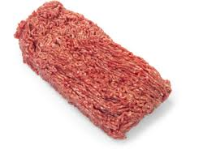
Zo Gezegd mondeling p. 35, p. 205 + 206
1 kilogram
Verkoper [begroeten + helpen?]:
Klant [product?]:
Verkoper [extra?]:
Klant [negatief + betalen]:
Verkoper [€3]:
Klant: betaal ALTIJD met het grootste biljet eerst
Verkoper [passen? / Kleiners?]:
Klant [positief / Negatief]:
Verkoper [bedanken + afscheid]:
Klant [bedanken + afscheid]

Slide 24
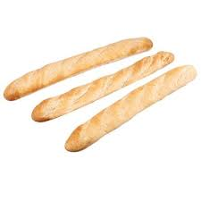
Zo Gezegd mondeling p. 35, p. 205 + 206
Verkoper [begroeten + helpen?]:
Klant [product?]:
Verkoper [extra?]:
Klant [negatief + betalen]:
Verkoper [€3]:
Klant: betaal ALTIJD met het grootste biljet eerst
Verkoper [passen? / Kleiners?]:
Klant [positief / Negatief]:
Verkoper [bedanken + afscheid]:
Klant [bedanken + afscheid]

Slide 25
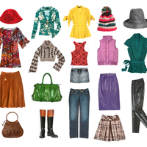
Zo Gezegd mondeling p. 35, p. 205 + 206
Verkoper [begroeten + helpen?]:
Klant [product?]:
Verkoper [extra?]:
Klant [negatief + betalen]:
Verkoper [€3]:
Klant: betaal ALTIJD met het grootste biljet eerst
Verkoper [passen? / Kleiners?]:
Klant [positief / Negatief]:
Verkoper [bedanken + afscheid]:
Klant [bedanken + afscheid]

Slide 26
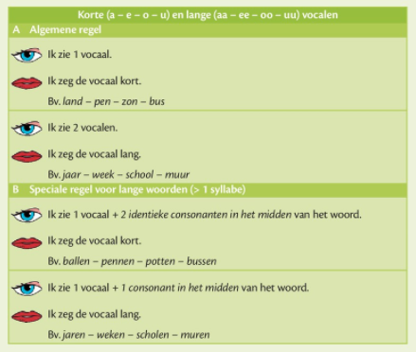
Uitspraak
Zo Gezegd mondeling p. 45

Slide 27
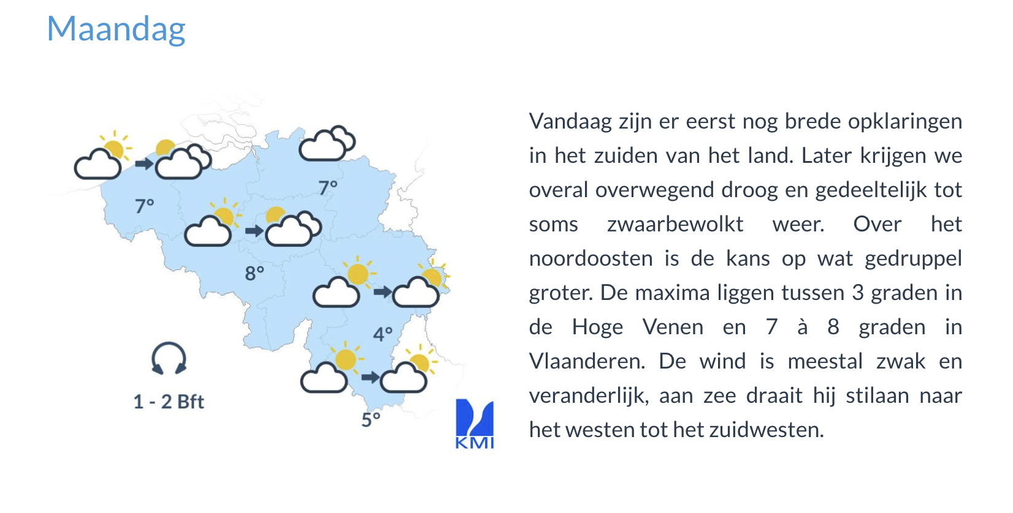
Wat voor weer is het vandaag?

Slide 28
Het weer

Slide 29
Het weer

Slide 30
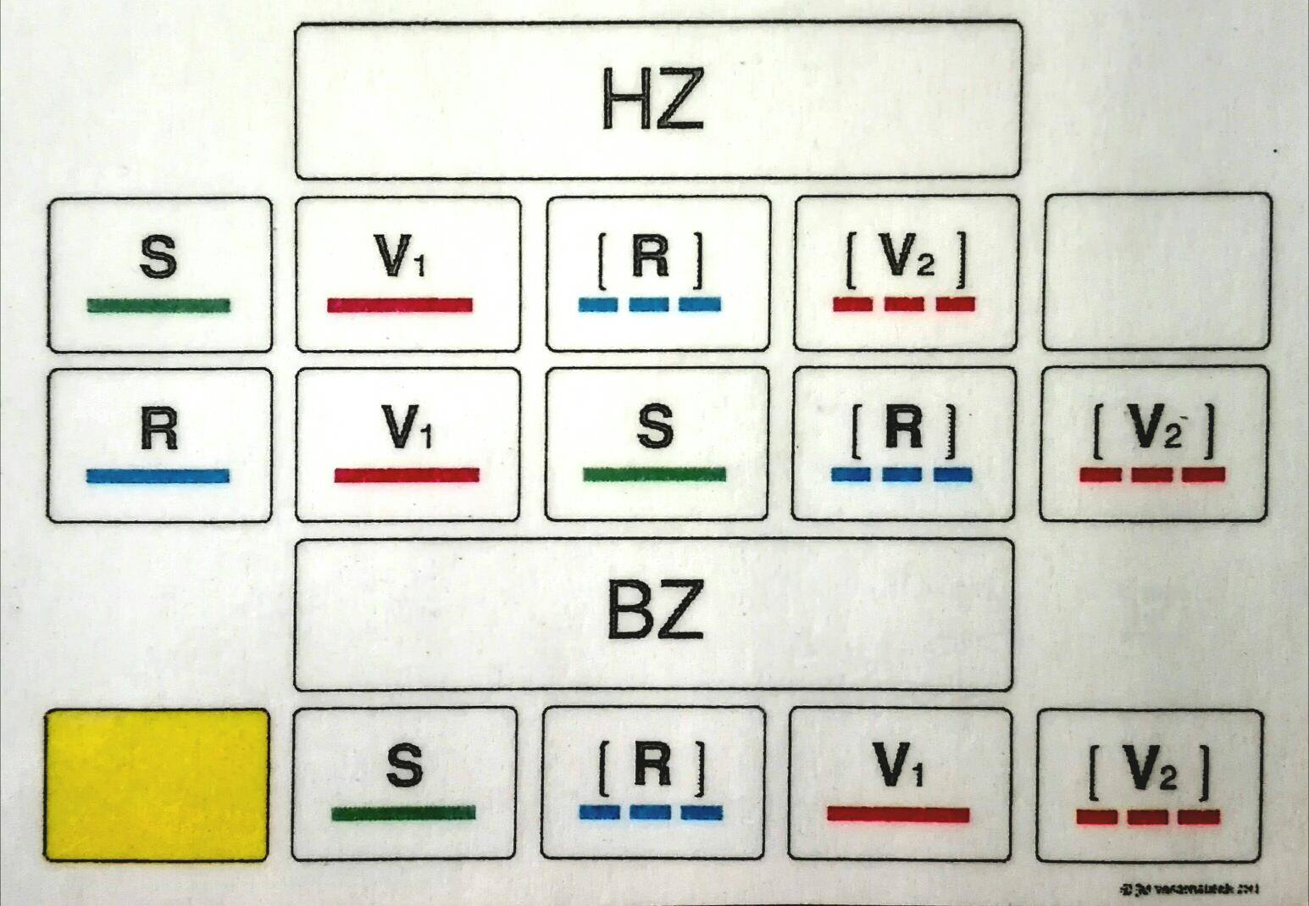
Het weer grammaticaal
Het regent.
Het is warm.
Er is wind.
De zon schijnt.

Slide 31
Het weer grammaticaal
Het regent.
Het is warm.
Er is wind.
De zon schijnt.

Slide 32
Het weer
Het … (verbum1) | Het is …. (adjectief) Het is … graden. Het is … weer | Er is / zijn … (substantief)
Het regent. Het waait. Het sneeuwt. Het stormt. Het vriest. Het hagelt. Het onweert. Het bliksemt. Het dondert. | Het is warm. Het is bewolkt. Het is heet. Het is koud. | Er is wind | De zon schijnt. De wind waait.

Slide 33
Het weer grammaticaal
Het regent vandaag.
Het is warm vandaag.
Er is wind vandaag.
De zon schijnt vandaag.

Slide 34
Het weer grammaticaal
Vandaag…
Regent het.
Is het warm.
Is er wind.
Schijnt de zon.
Verbum1 op 2e plaats!

Slide 35
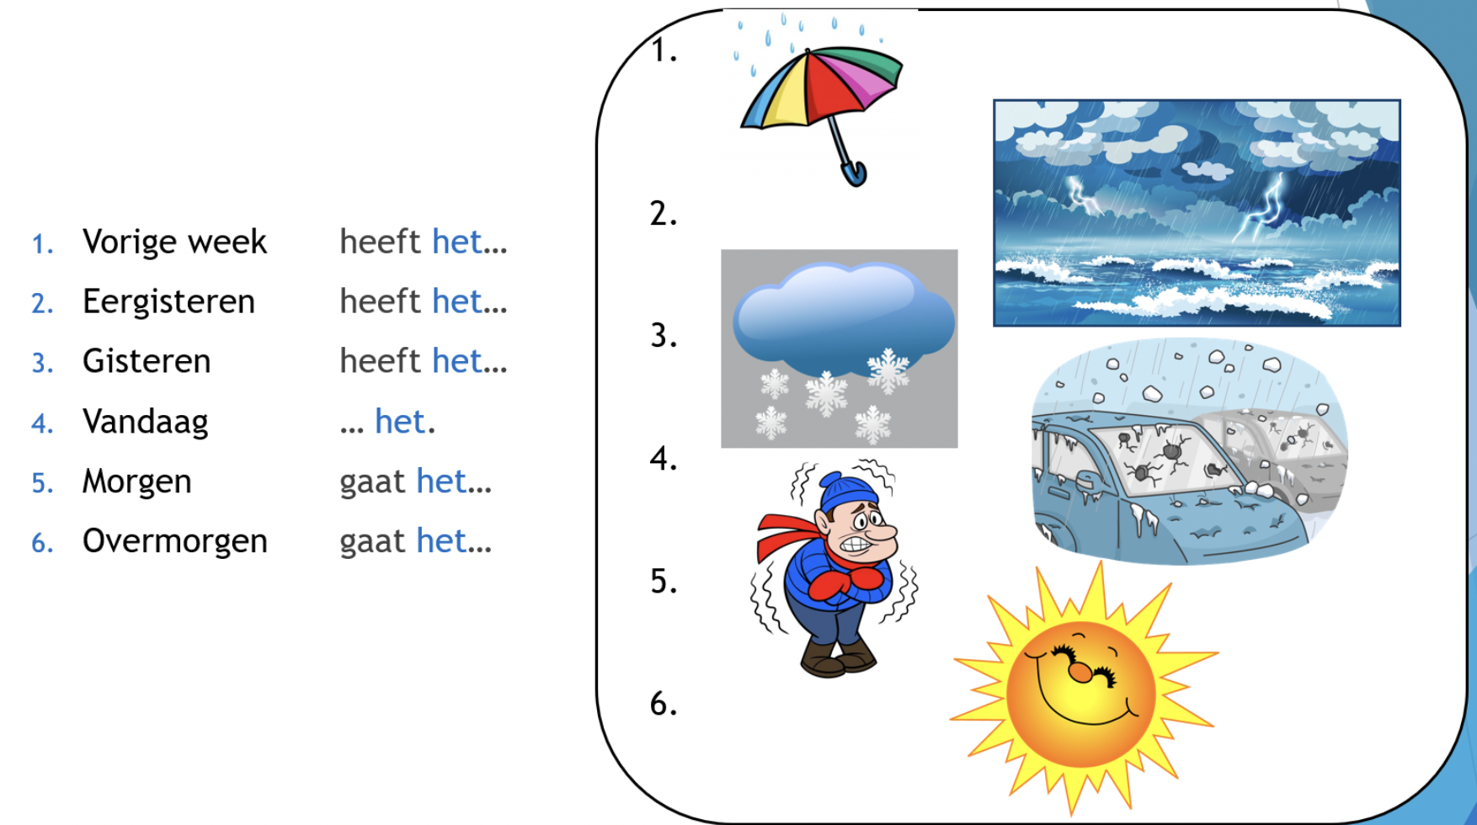
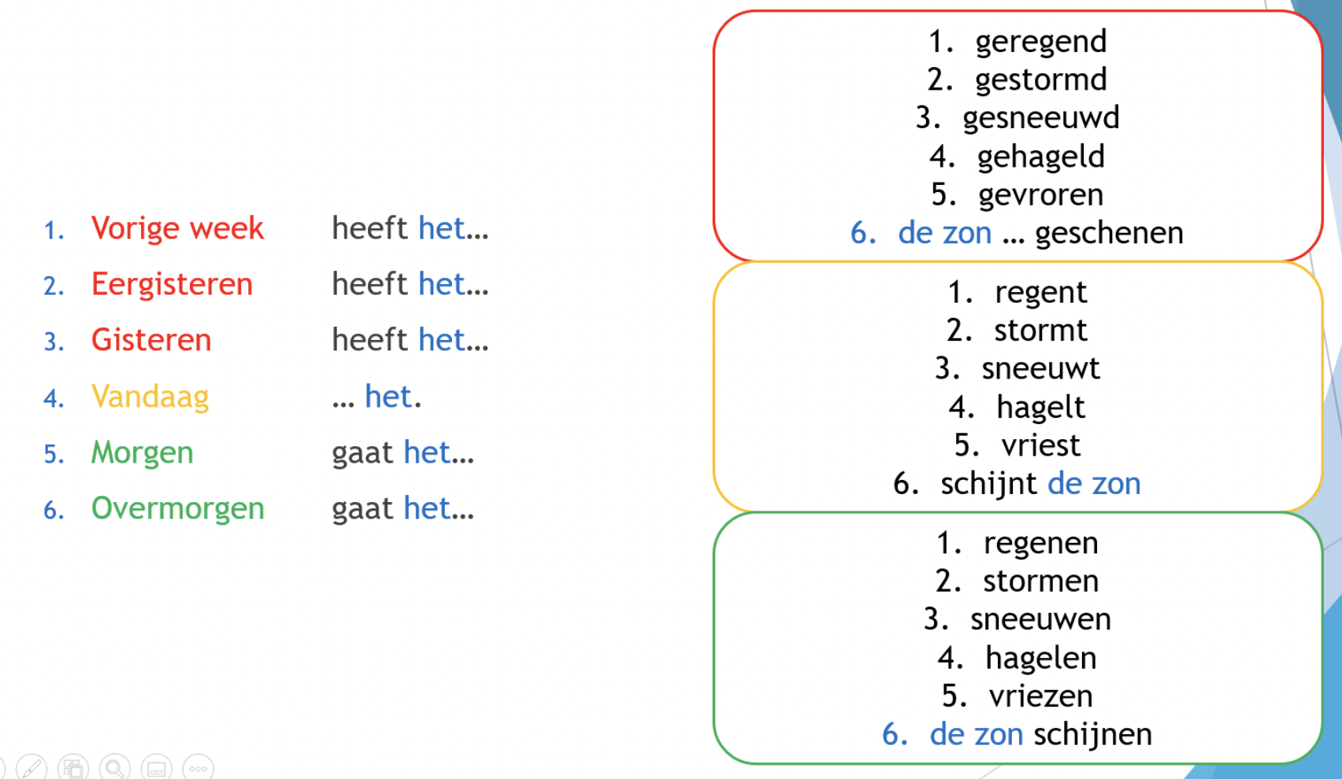
Wat voor weer was het/is het/gaat het zijn?
LEVEL 2
LEVEL 1

Slide 36
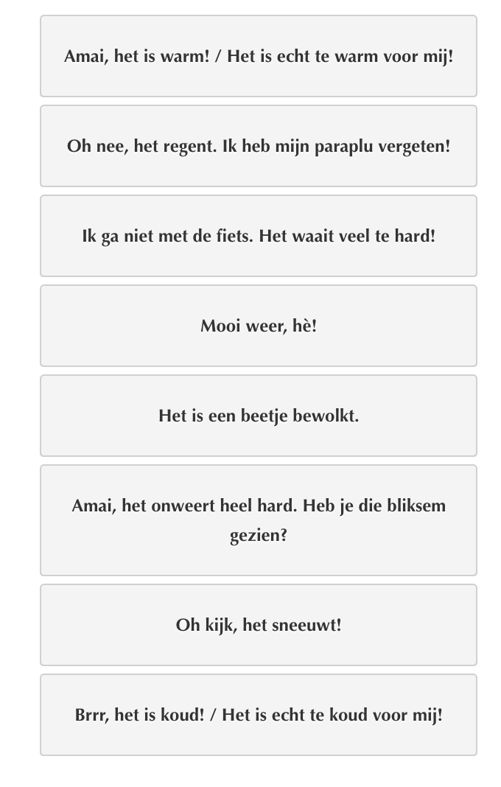
Amai!

Slide 37
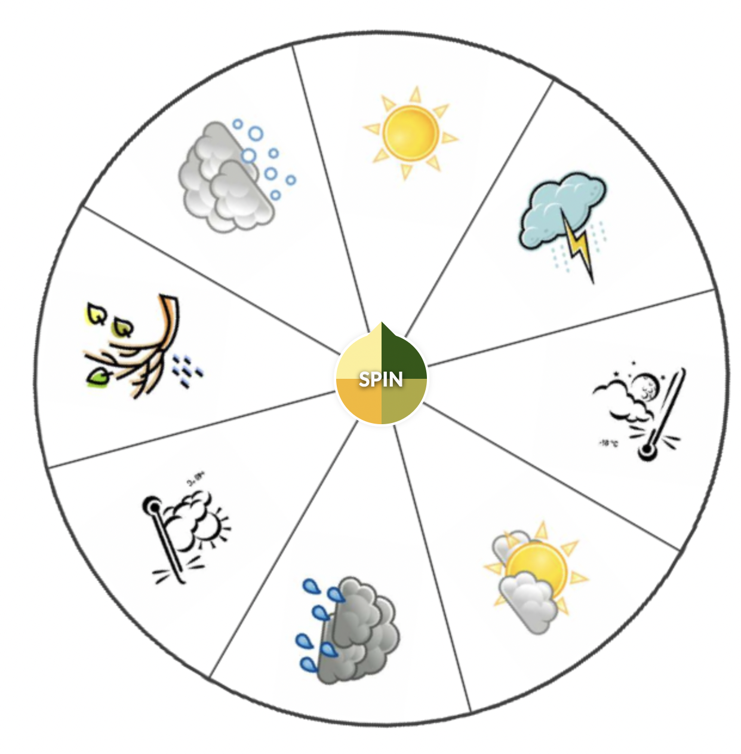
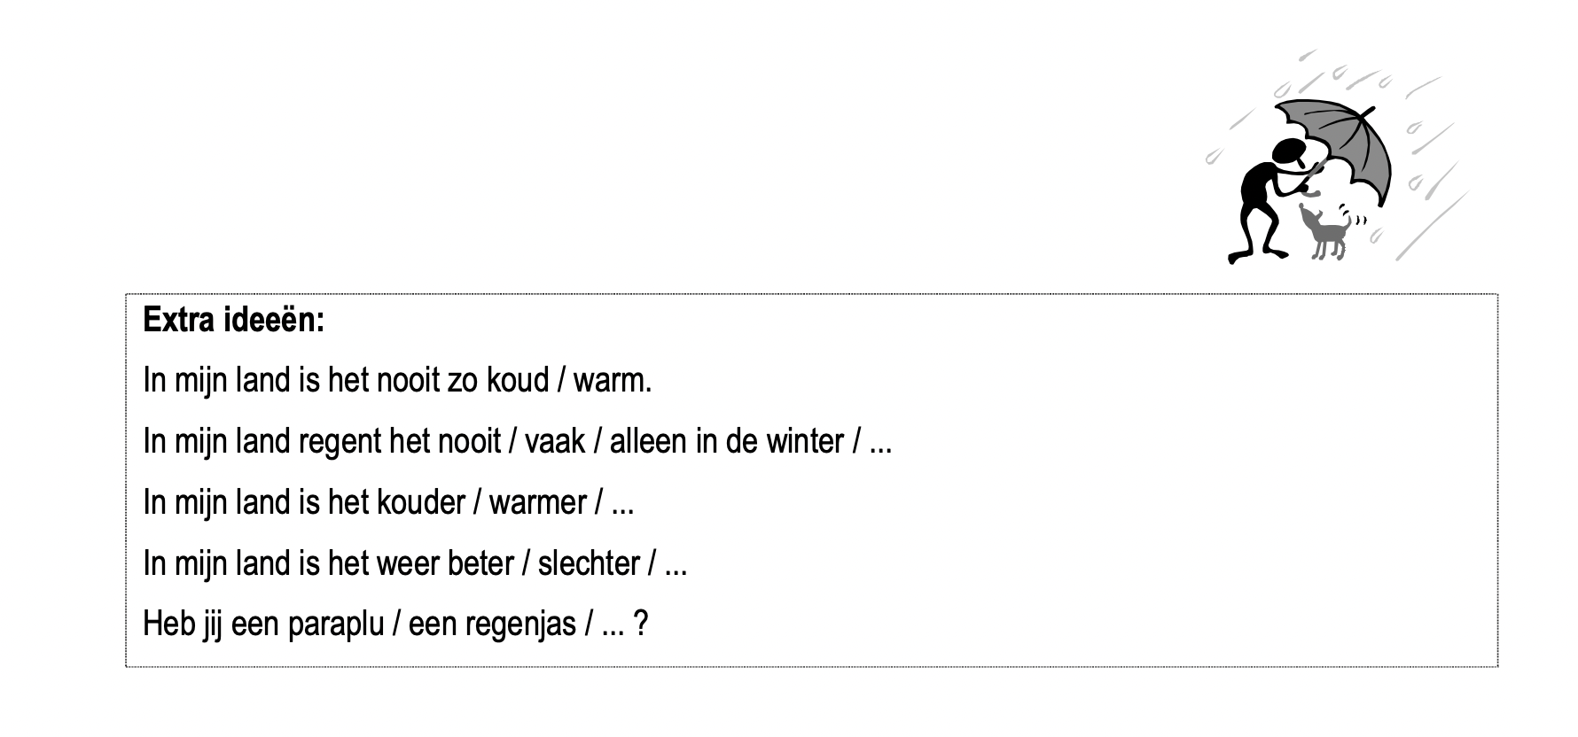
Mooi weer vandaag! (praten)
De Belgen kunnen heel lang praten over het weer. En jullie?
https://pickerwheel.com/rig?id=rRh8c

Slide 38
Deel 2 S: Kom jij uit een groot gezin? Zo Gezegd schriftelijk, p. 23-34
Informatie over een gezin begrijpen en ordenen in een persoonlijke brief.
Informatie geven over je gezin en je familie in een persoonlijke brief.

Slide 39
Gezin en familie
Syllabus schriftelijk p. 61
a Onderstreep de familierelaties
i Mirte is de dochter van Frederik.
ii Annelies en Frederik zijn zus en broer.
iii Jan is de man van Annelies.
iv Frank is de grootvader van Lander.
v Sonja is de moeder van Frederik.
vi Jan is de nonkel van Mirte.
vii Mirte en Lander zijn neef en nicht.
viii Sonja is de vrouw van Frank.
ix Lander is het neefje van Frederik.
x Sonja is de schoonmoeder van Jan.

Slide 40
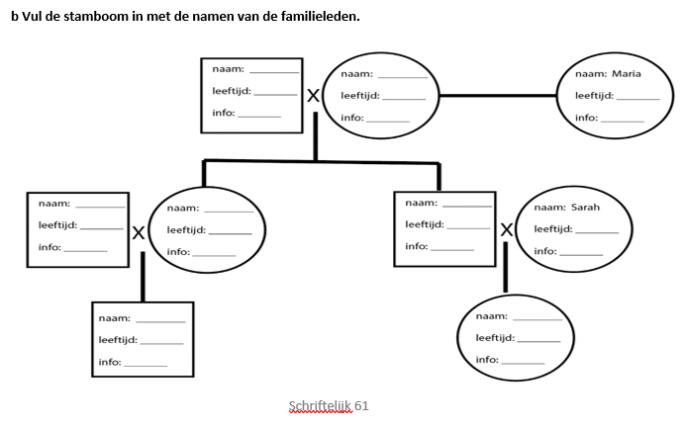
Syllabus schriftelijk p. 61
Gezin en familie

Slide 41
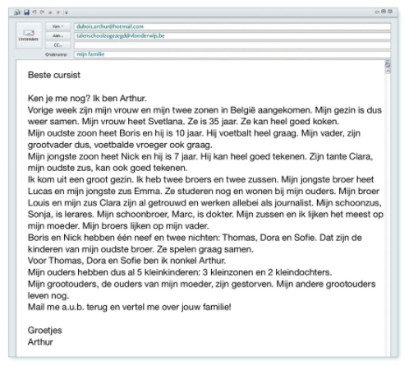
De familie van Arthur
Zo Gezegd schriftelijk p. 24
Wie heeft de e-mail geschreven?
Naar wie heeft hij de e-mail geschreven?
Waarover gaat de e-mail?
1 Lees de mail!
2 Vul de namen in bij het gezin en de familie van Arthur

Slide 42
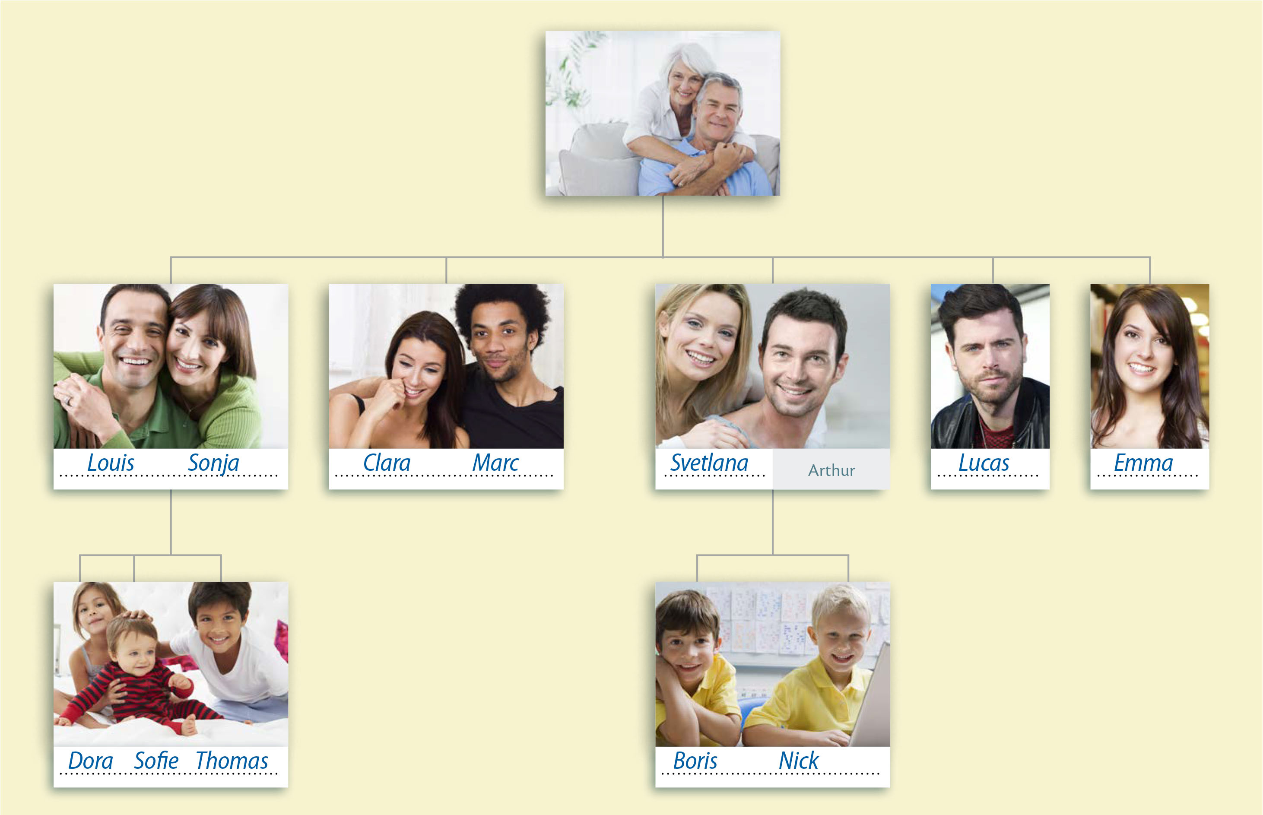
Zo Gezegd schriftelijk p. 25
Zo Gezegd schriftelijk p. 25

Slide 43
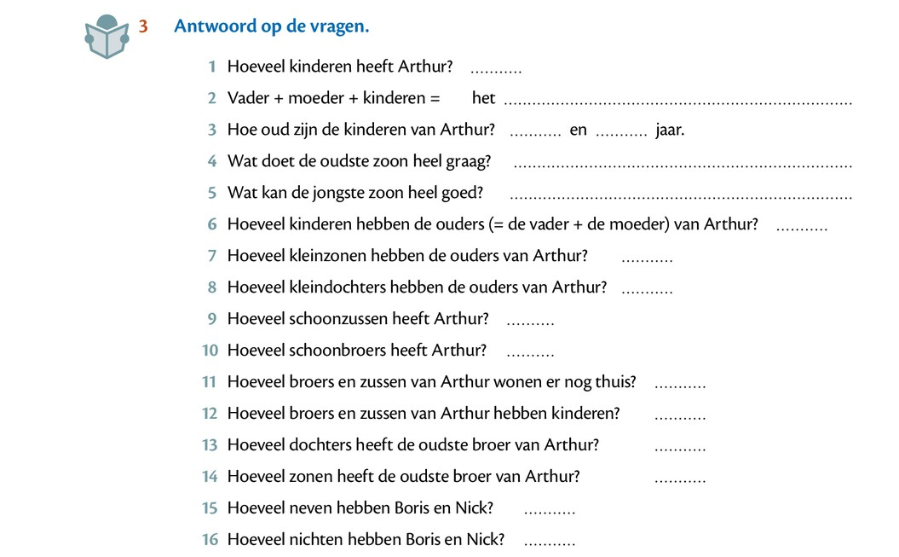
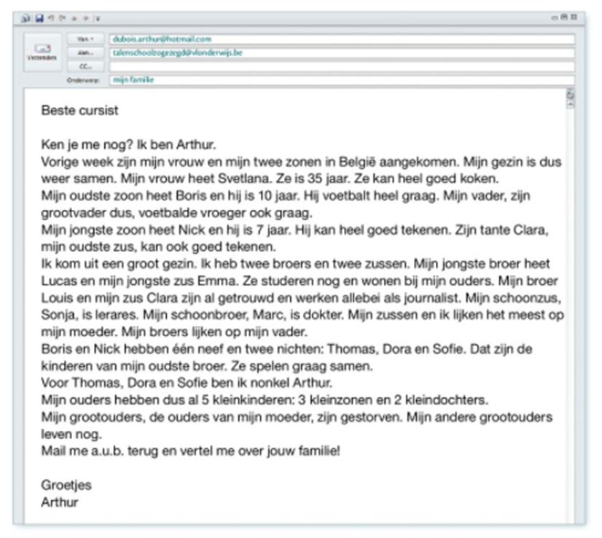
De familie van Arthur
Zo Gezegd schriftelijk p. 26
2
het gezin
10 7
voetballen
tekenen
5
3
2
1
1
2
1
2
1
1
2

Slide 44





Pronomen
Syllabus p. 64-65
Persoonlijk
Ik
Jij
Hij/zij
Zij
Possessief
Mijn
Jouw
Zijn/haar
Hun

Slide 45

Schrijfportfolio: taak 2
Je krijgt een e-mail van je docent. Stuur hem een e-mail waarin je antwoordt op zijn vragen. Geef je e-mail onderstaande structuur.
Begroet je docent.
Antwoord op de vragen van de docent.
Neem afscheid.
Schrijf je naam onder de e-mail.
Je dient je taak in via Canvas!
Controleer je tekst! Kijk naar Zo Gezegd p. 26 (oefening 4)

Slide 46
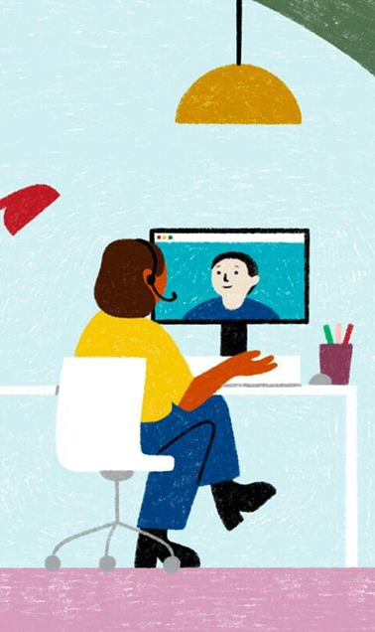
Zelfstandig werk (Canvas)
Zelfstandig oefenen op Canvas:
Deel 2 mondeling - Mag het wat meer zijn?
Deel 2 S: Kom jij uit een groot gezin?
Schrijfportfolio: taak 2
Extra:
Deel 2 mondeling - Marktkramen en producten
Deel 2 mondeling - Wat koop je op de markt?
Oefenen op Quizlet
Comparatief & superlatief
Antoniemen (tegengestelden) aan elkaar gekoppeld
Antoniemen met afbeeldingen

